Slide 1



Địa lí
Các nước láng giềng
của Việt Nam

Slide 2
Bài cũ :
Câu 1 : Quan sát hình 3 trang 104 cho biết nước ta nằm trong khu vực nào của Châu Á ?
Câu 2 : Quan sát hình 5 trang 106 kể tên một số nước trong khu vực Đông Nam Á mà em biết ?

Slide 3
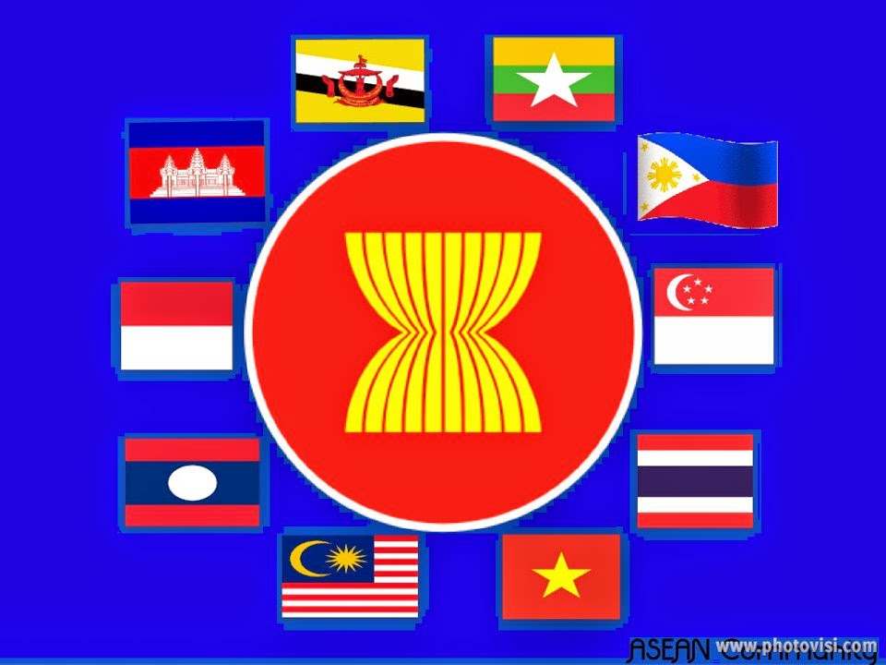
Hãy kể các nước trong khu vực Đông Nam Á.
Việt Nam, Thái Lan,
Cam-pu-chia, Singapore, Philippin, In-đô-nê-xi-a, Bru-nây, Đông-ti-mo, Lào, Ma-lay-si-a,
My-an-ma.

Slide 4












Các nước Đông Nam Á:
1.
2.
3.
4.
1. Việt Nam
2. Malaysia
3. Campuchia
4. In-đô-nê-xi-a
5.
6.
7.
5. Phi-lip-pin
6. Lào
7. Bru-nây
8.
9.
10.
11.
8. Thái Lan
9. My-an-ma
10.Đông-ti-mo
11. Singapore

Slide 5
b) - Em đã bao giờ nghe về Hiệp hội các nước Đông
Nam Á (ASEAN) chưa ? Hãy tìm hiểu thông tin
về ASEAN

Slide 6

Hiệp hội các Quốc gia Đông Nam Á (viết tắt là ASEAN) là 1 liên minh chính trị, kinh tế, văn hóa và xã hội của các quốc gia trong khu vực Đông Nam Á.
Tổ chức này được thành lập ngày 8 tháng 8 năm 1967
Khẩu hiệu: "Một tầm nhìn, một bản sắc, một cộng đồng"
Ngày 28 tháng 7 năm 1995, Việt Nam trở thành thành viên thứ bảy.

Slide 7


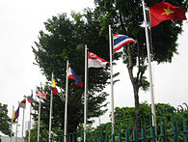
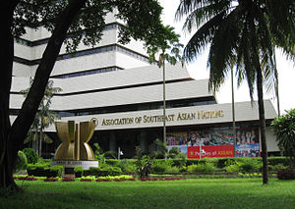
ASEAN tại đại lộ Sisingamangaraja số.70A, nam Jakarta, Indonesia
Huy hiệu
Quốc kì
Cờ của 10 nước ASEAN

Slide 8
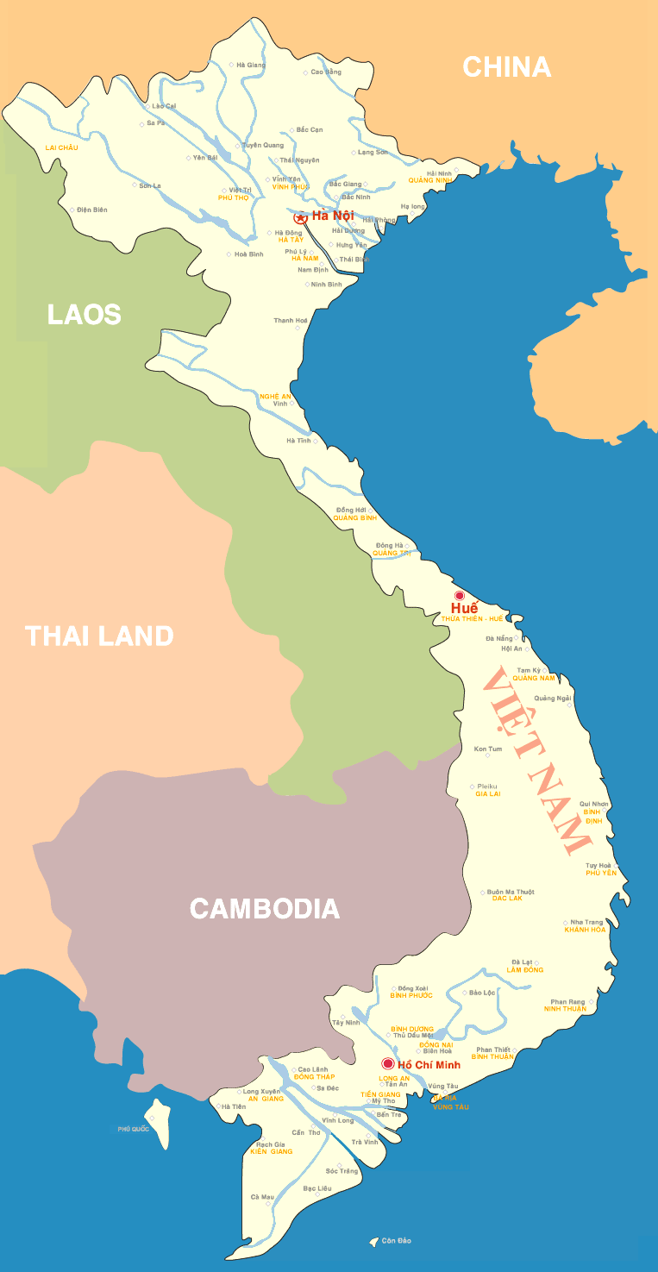
Trung Quốc
Lào
Cam-pu-chia

Slide 9
Bài 19: Các nước láng giềng của Việt Nam

Slide 10
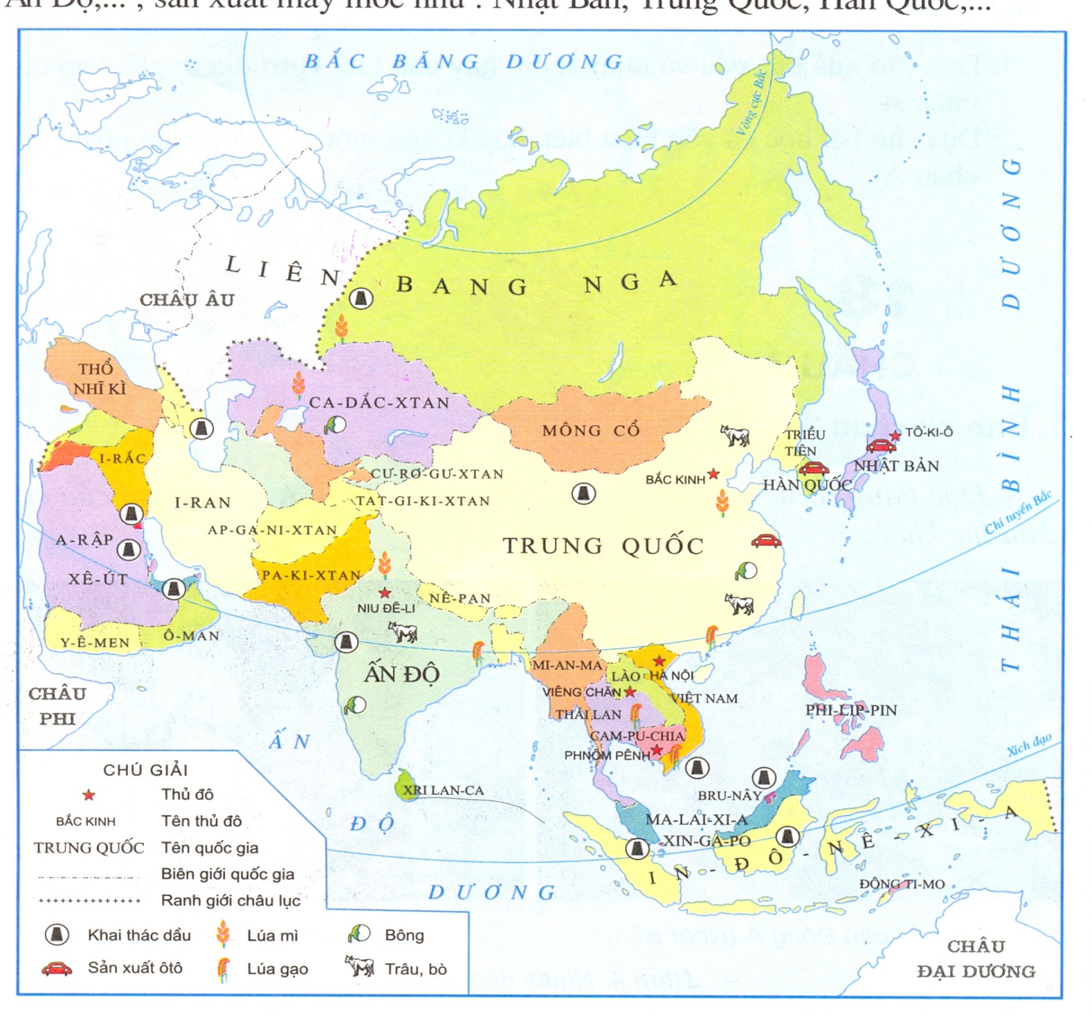
Quan sát hình 5 trang 106 hãy nêu vị trí địa lí của Cam-pu-chia?

Slide 11
1, Cam - pu – chia
1 . Cam-pu-chia nằm ở khu vực nào của châu Á? Giáp với những nước nào? Tên thủ đô là gì ?
2. Nêu đặc điểm cơ bản về địa hình của Cam-pu-chia ?
3. Hoạt động kinh tế chính của Cam-pu-chia là gì ?

Slide 12
- Cam-pu-chia nằm trên bán đảo Đông Dương trong khu vực Đông Nam Á.
- Phía Bắc giáp Lào, Thái Lan; phía Đông giáp với Việt Nam; phía Nam giáp biển và phía Tây giáp với Thái Lan và giáp biển . Thủ đô là Phnôm- pênh.
+ Địa hình :chủ yếu là đồng bằng dạng lòng chảo trũng
+ -Dân cư Cam-pu-chia tham gia sản xuất nông nghiệp là chủ yếu. Các sản phẩm chính của ngành nông nghiệp Cam-pu -chia là lúa gạo, hồ tiêu, là đường thốt nốt đánh bắt nhiều cá nước ngọt.

Slide 13
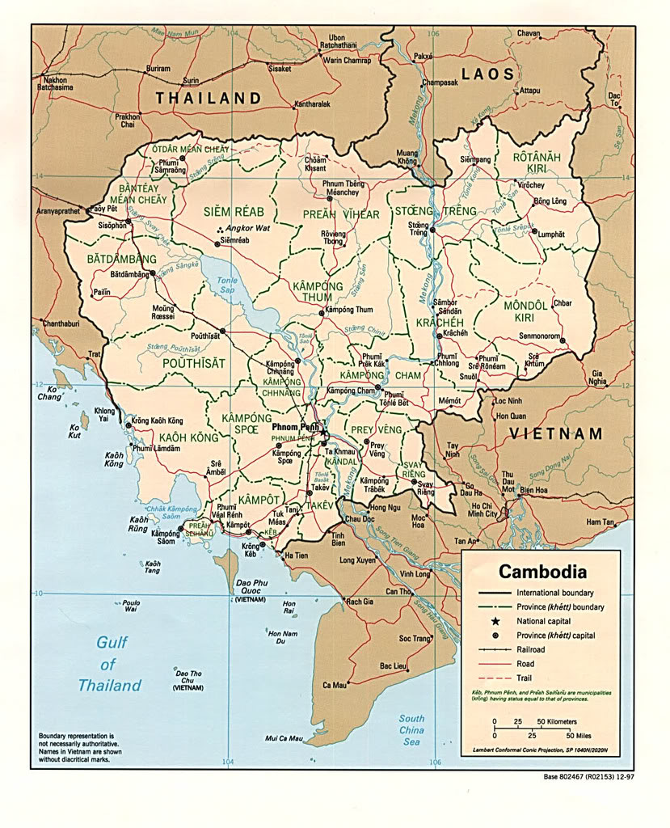
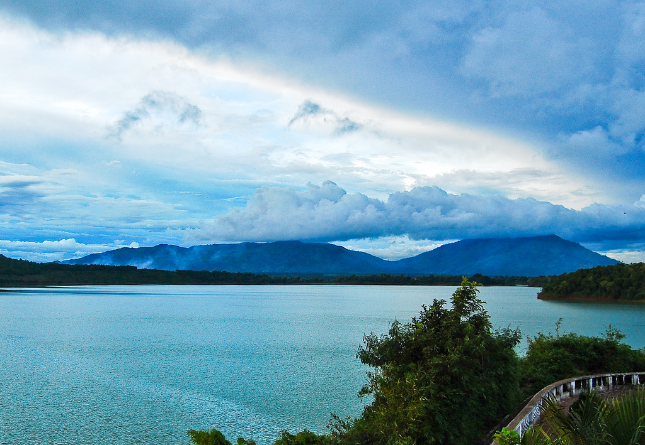
Cam-pu-chia
1.Cam-pu-chia
Vì sao Cam-pu-chia
đánh bắt được nhiều
cá nước ngọt ?
Cam-pu-chia
Biển Hồ
Vì giữa Cam-pu-chia
là Biển Hồ, đây là một
hồ nước ngọt lớn như
“biển” có trữ lượng cá
tôm nước ngọt rất lớn.
Phnôm Pênh
Cam-pu-chia
Lược đồ Cam-pu-chia
Biển Hồ ( Cam-pu-chia)

Slide 14
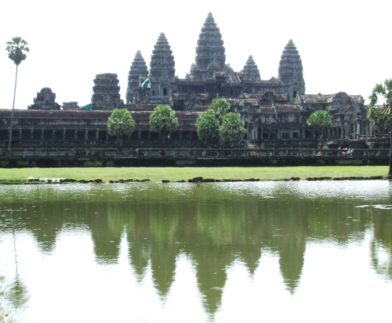
1. Cam-pu-chia
Đây là đền Ăng - co Vát và cho biết tôn giáo chủ yếu của người dân Cam-pu-chia.
- Người dân Cam-pu-chia chủ yếu là theo đạo Phật. Cam-pu-chia có rất nhiều đền, chùa tạo nên những phong cảnh đẹp, hấp dẫn. Cam-pu-chia được gọi là nước chùa tháp.
Đền Ăng-co Vát ( Cam-pu-chia)

Slide 15
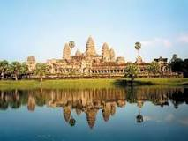
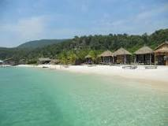
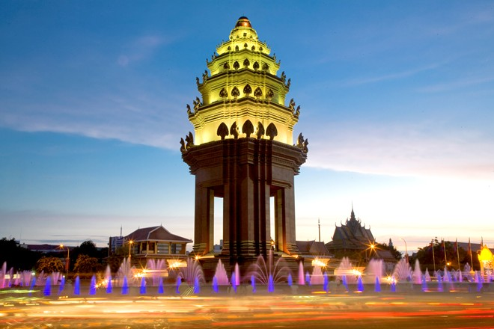
Một số điểm đến nổi tiếng ở Cam-pu-chia
Đền Xiêm Riệp
Sihanoukville – bãi biển
Naga world

Slide 16
Cam-pu-chia nằm ở Đông Nam Á, giáp biên giới Việt Nam.
Kinh tế Cam-pu-chia đang chú trọng phát
triển nông nghiệp và công nghiệp chế biến nông sản.
Cam-pu-chia
Phnôm Pênh
Cam-pu-chia
Lược đồ Cam-pu-chia

Slide 17

Quan sát hình 5 trang 106 hãy nêu vị trí địa lí của Lào?

Slide 18
2, Lào
1 . Lào nằm ở khu vực nào của châu Á? Giáp với những nước nào? Tên thủ đô là gì ?
2. Nêu đặc điểm cơ bản về địa hình của Lào ?
3. Hoạt động kinh tế chính của Lào là gì ?

Slide 19
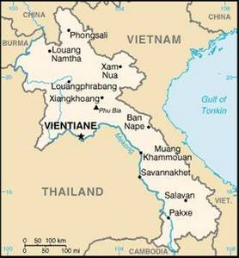
2. Lào
Lào nằm trên bán đảo Đông Dương trong khu vực Đông Nam Á. Phía Bắc giáp Trung Quốc; phía Đông và Đông Bắc giáp với Việt Nam; phía Nam giáp với Cam-pu-chia, phía Tây giáp với Thái Lan. Phía Tây Bắc giáp với Mi-
an-ma. Nước Lào không giáp biển.
L
Viên Chăn
à
o
Lược đồ nước Lào

Slide 20
2. Lào
Chỉ trên lược đồ và nêu tên thủ đô nước Lào?
- Thủ đô Lào là Viêng Chăn.
- Nêu nét nổi bật của địa hình Lào?
Viên Chăn
Địa hình chủ yếu là đồi núi và cao nguyên.
- Kể tên các sản phẩm của nước Lào?
Các sản phẩm của nước Lào là quế cánh kiến, gỗ quý và lúa gạo.
Lược đồ nước Lào

Slide 21
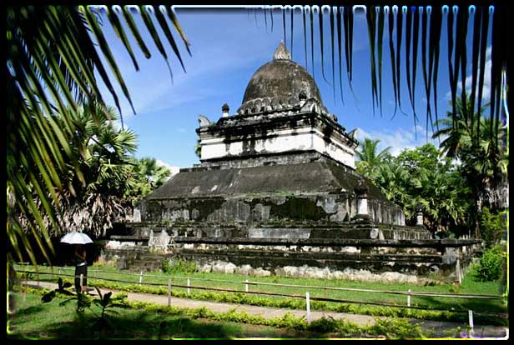
2.Lào
Đây là kiến trúc của Luông Pha- băng. Người dân Lào chủ yếu theo đạo gì?
Người dân Lào chủ yếu theo đạo Phật.
Luông Pha-băng ( Lào)

Slide 22
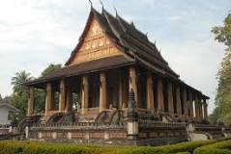
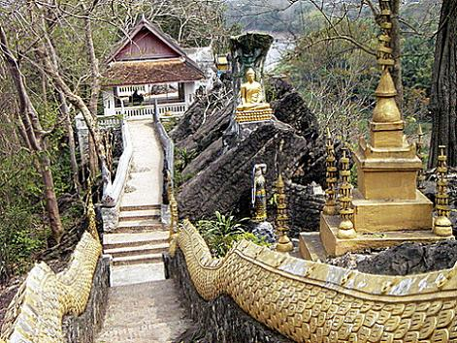
Một số điểm đến nổi tiếng ở Lào
Chùa Phra Keo
Núi Phousi

Slide 23
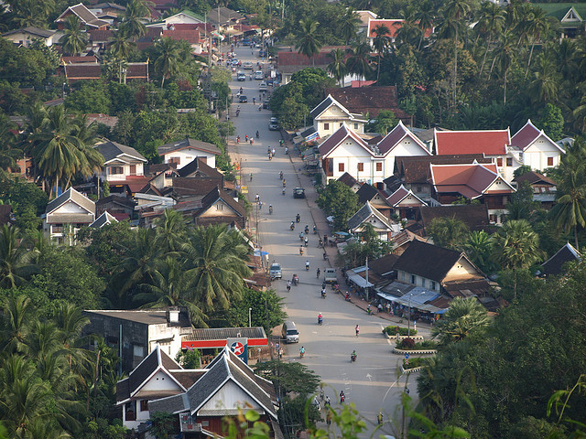
Luông-pha-băng – thành phố quyến rũ nhất
Đông Nam Á

Slide 24
Lào không giáp biển, có diện tích rừng lớn, là một nước nông nghiệp, ngành công nghiệp ở Lào đang được chú trọng phát triển.
L
à
Viên Chăn
o
Lược đồ nước Lào

Slide 25
Quan sát hình 5 trang 106 hãy nêu vị trí địa lí của
Trung Quốc ?

Slide 26
3.Trung Quốc
Em hãy nêu vị địa lí của Trung Quốc?(Nằm ở đâu? Có chung biên giới với những nước nào, ở những phía nào?
- Trung Quốc trong khu vực Đông Á.Trung Quốc có chung biên giới với nhiều quốc gia như Mông Cổ, Triều
Tiên, Liên Bang Nga, Việt Nam, Lào, Mi-an-ma, Ấn Độ, Tát-gi-ki-xtan, Cư-rơ-gư-xtan, Ca-dắc-xtan. Phía
Đông giáp Thái Bình Dương.

Slide 27
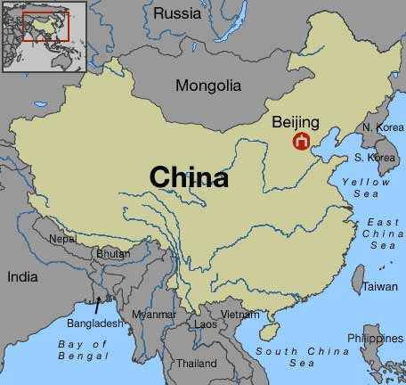
3.Trung Quốc
- Chỉ trên lược đồ và nêu tên thủ đô của Trung Quốc.
- Thủ đô Trung Quốc là Bắc Kinh.
Bắc Kinh
- Em có nhận xét gì về diện tích và dân số Trung Quốc?
- Trung Quốc là nước có diện tích lớn, dân số đông nhất thế giới.
- Nêu nét nổi bật của địa hình Trung Quốc?
Địa hình chủ yếu là đồi núi và cao nguyên. Phía Đông Bắc là đồng bằng Hoa Bắc rộng lớn, ngoài ra còn có số đồng bằng nhỏ ven biển.
Lược đồ nước Trung Quốc

Slide 28
3.Trung Quốc
Kể tên các sản phẩm của Trung Quốc?
- Từ xa xưa đất nước Trung Hoa đã nổi tiếng với chè, gốm xứ, tơ lụa. Ngày nay, kinh tế Trung Quốc đang phát triển mạnh. Các sản phẩm như máy móc, thiết bị, ô tô, đồ chơi, hàng điện
tử, hàng may mặc,...của Trung Quốc đã xuất khẩu sang nhiều nước.
Bắc Kinh
Lược đồ nước Trung Quốc

Slide 29
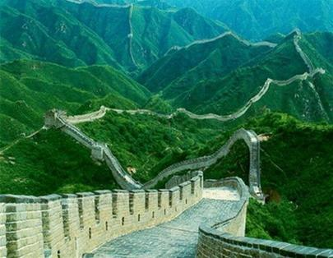
3.Trung Quốc
- Em biết gì về Vạn Lí Trường Thành.
-Đây là công trình kiến trúc đồ sộ được xây dựng băt đầu từ thời Tần Thủy Hoàng (trên hai ngàn năm trước đây) để bảo vệ đất nước, các đời vua Trung Hoa sau này tiếp tục xây nên Trường Thành ngày càng dài. Tổng chiều dài của Vạn Lí Trường Thành là 6700 m. Hiện nay là một khu du lịch nổi tiếng.
Vạn Lí Trường Thành ( Trung Quốc)

Slide 30
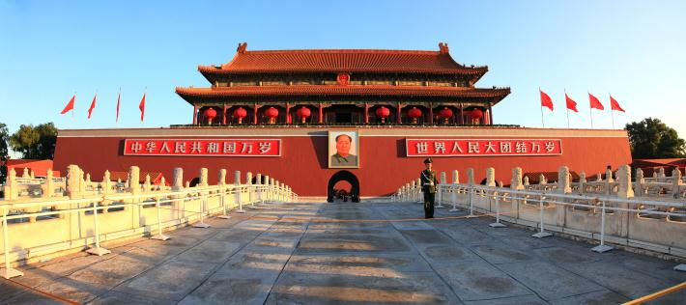
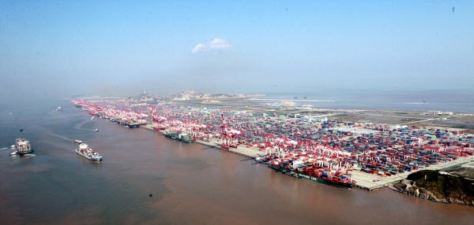
Quảng trường Thiên An Môn
Cảng thương mại: Hồng Kông

Slide 31
+ Trung Quốc là một nước có diện tích lớn thức ba trên thế giới, sau LiênBang Nga và Ca -na-đa là nước có số dân đông nhất thế giới ( khoảng 1/5 dân số thế giới là người Trung Quốc).Trung Quốc là một nước có nền văn hóa lâu đời và phát triển rực rỡ, nổi tiếng trên thế giới. Ngày nay, Trung Quốc đang là nước có nền kinh tế phát triển mạnh với một số mặt hàng công nghiệp và thủ công nghiệp nổi tiếng. Đời sống nhân dân Trung Quốc đang ngày càng được cải thiện.
Bắc Kinh
Lược đồ nước Trung Quốc

Slide 32
Nội dung bài học :
Trung Quốc có số dân đông nhất thế giới, nền kinh tế đang phát triển mạnh với nhiều ngành công nghiệp hiện đại.
Lào, Cam-pu-chia là những nước nông nghiệp, bước đầu phát triển công nghiệp.
Ba nuớc Lào, Cam-pu-chia, Trung Quốc là các nước láng giềng của nước ta. Hiện nay, nước ta có nhiều chương trình hợp tác với ba nước này để cùng nhau phát triển kinh tế, văn hóa-xã hội trên nguyên tắc hợp tác hai bên cùng có lợi.

Slide 33
Ghi nhớ
Trung Quốc có số dân đông nhất thế giới, nền kinh tế đang phát triển mạnh với nhiều ngành công nghiệp hiện đại.
Lào, Cam-pu-chia là những nước nông nghiệp ,bước đầu phát triển công nghiệp.

